Slide 1


flutter
谷歌开源的跨平台UI开发框架
交流者：殷继宁
交流时间：2018/08/27

Slide 2

目录
01
了解Flutter
02
简析dart语法
03
flutter快速入手

Slide 3

壹
什么是Flutter?
壹
Flutter框架_谷歌推出的跨平台iOS和android高质量的原生UI框架。采用的是响应式框架构建，中心思想是用widget构建你的UI。开发语言为dart语言，目前flutter可以使用如下三个IED来开发程序:
Android Studio
IntelliJ idea
Visual Studio Code
【注】XCode不支持

Slide 4

壹
Flutter优势
支持热重载
内置Material Design和Cupertino的UI，可定制的UI组件
支持访问本地功能和SDK
性能更好，兼容性更好

Slide 5
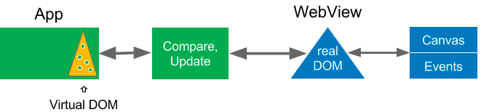

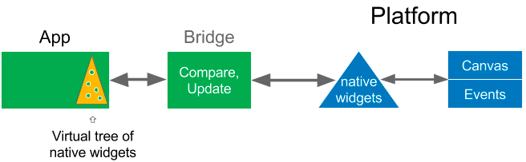
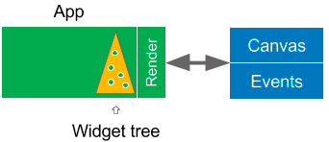
壹
与其他跨平台对比
Web响应试图——引入虚拟MOM
React Native——桥接，操控移动平台上的原生组件
Flutter——直接渲染
在Flutter中，UI组件和渲染器直接集成到用户的应用程序中,不与系统UI组件进行交互，而是直接渲染到屏幕上，提升了使用性能

Slide 6
壹
Flutter核心内容
一切都是控件（Widget）
组合大于继承

Slide 7
壹
一切都是Widget
控件是每个Flutter应用程序的基本构建块，与分离视图、控制器、布局和其他属性的框架不同，Flutter具有一致的统一对象模型：控件。
一个控件可以定义：
结构元素（比如按钮或菜单）
风格元素（比如字体或颜色方案）
布局的方面（比如填充）
一些业务逻辑等

Slide 8
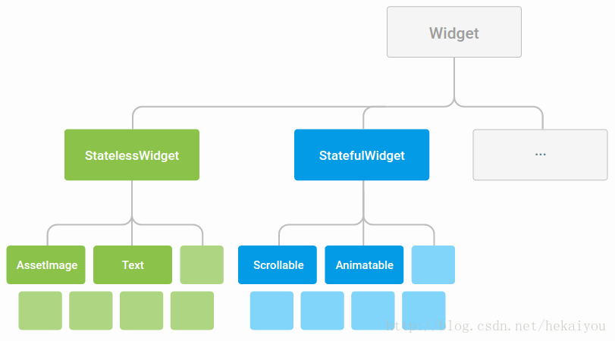
壹
组合大于继承
Flutter有继承语法，往往继承于wedgit。自定义UI时，是以组合的的形式，创建根widget，而不是在子类中产生自定义的效果。

Slide 9
贰
dart语法
面向对象的一门语言，单继承，发布于2011年10月
语法与c语言类似
用于web、服务器、移动应用和物联网等领域的开发
2018年6月语言排行榜21名
简析链接： dart语法简析

Slide 10
叁
快速书写Flutter
Widgets
布局
动态添加Widget
动画
自定义widget与widget透明度
Bar跳转与ListView
异步线程与网络请求
手势检测及触摸事件处理
集成Native与访问本地功能
数据库

Slide 11

三
Flutter--Widget
iOS与android
iOS 中的 View 在改变时并不会被重新创建，setNeedsDisplay()后才会被重新绘制。在Android上View绘制结束后，就不会重绘，直到调用invalidate时才会重绘
Flutter
在Flutter中Widget是不可变的，不会直接更新，而必须使用Widget的状态。StatefulWidget 可刷新状态，StatelessWidget不可刷新状态

Slide 12
叁
Flutter—布局
Flutter没有frame概念布局方式基本用的都是约束，常用的有一下几种
Padding
Center
Row/Column
Stack
Positioned

Slide 13
三
Flutter—添加移除组件
在 iOS 中，你在父 view 中调用 addSubview() 或在子 view 中调用 removeFromSuperview() 来动态地添加或移除子 views。
在Android中，您可以从父级控件调用addChild或removeChild以动态添加或删除View。
在 Flutter 中，由于 widget 不可变，所以没有和 addSubview() 直接等价的东西。作为替代，你可以向 parent 传入一个返回 widget 的函数，并用一个布尔值来控制子 widget 的创建。

Slide 14
叁
Flutter动画
在 Flutter 中，使用 AnimationController 。这是一个可以暂停、寻找、停止、反转动画的 Animation<double> 类型。它需要一个 Ticker 当 vsync 发生时来发送信号，并且在每帧运行时创建一个介于 0 和 1 之间的线性插值（interpolation）。你可以创建一个或多个的 Animation 并附加给一个 controller。
例如：
你可能会用 CurvedAnimation 来实现一个 interpolated 曲线。在这个场景中，controller 是动画过程的“主人”，而 CurvedAnimation 计算曲线，并替代 controller 默认的线性模式。
当构建 widget 树时，你会把 Animation 指定给一个 widget 的动画属性，比如 FadeTransition 的 opacity，并告诉控制器开始动画。

Slide 15
三
Flutter—自定义widget与透明
Widget 的透明度在哪里？
在 iOS与Android 中，可以通过设置 .alpha 的属性来设置透明度。在 Flutter 中，你需要给 widget 包裹一个 Opacity widget 来做到这一点。
我怎么创建自定义的 widgets？
在 iOS 与Android中，您通常会继承View或已经存在的某个控件，然后覆盖其绘制方法来实现自定义View。在 Flutter 中，你会组合（composing）多个小的 widgets 来构建一个自定义的 widget（而不是扩展它）。
举个例子，如果你要构建一个 CustomButton ，并在构造器中传入它的 label？那就组合 RaisedButton 和 label，而不是扩展 RaisedButton。

Slide 16
三
Flutter—界面跳转与导航
appBar
tabbar
Routes路由
listView

Slide 17
叁
Flutter网络请求与Isolate异步
Dart 是单线程执行模型，但是它支持 Isolate（一种让 Dart 代码运行在其他线程的方式）、事件循环和异步编程。除非你自己创建一个 Isolate ，否则你的 Dart 代码永远运行在 UI 线程并由 event loop 驱动。
Dart 的单线程模型并不意味着你写的代码一定是阻塞操作，从而卡住 UI。相反，使用 Dart 语言提供的异步工具，例如 async / await ，来实现异步操作。常用做网络请求。
在 Flutter 中，使用 Isolate 来发挥多核心 CPU 的优势来处理那些长期运行或是计算密集型的任务，避免阻塞 event loop 。Isolates 是分离的运行线程，并且不和主线程的内存堆共享内存。这意味着你不能访问主线程中的变量，或者使用 setState() 来更新 UI。正如它们的名字一样，Isolates 不能共享内存。
链接

Slide 18
三
Flutter—手势检测及触摸事件处理
如果 widget 本身支持事件监测，直接传递给它一个函数，并在这个函数里实现响应方法。
如果 widget 本身不支持事件监测，则在外面包裹一个 GestureDetector，并给它的 onTap 属性传递一个函数
Tapping
onTapDown — 在特定位置轻触手势接触了屏幕。
onTapUp — 在特定位置产生了一个轻触手势，并停止接触屏幕。
onTap — 产生了一个轻触手势。
onTapCancel — 触发了 onTapDown 但没能触发 tap。
Double tapping
onDoubleTap — 用户在同一个位置快速点击了两下屏幕。
Long pressing
onLongPress — 用户在同一个位置长时间接触屏幕。
Vertical dragging
onVerticalDragStart — 接触了屏幕，并且可能会垂直移动。
onVerticalDragUpdate — 接触了屏幕，并继续在垂直方向移动。
onVerticalDragEnd — 之前接触了屏幕并垂直移动，并在停止接触屏幕前以某个垂直的速度移动。
Horizontal dragging
onHorizontalDragStart — 接触了屏幕，并且可能会水平移动。
onHorizontalDragUpdate — 接触了屏幕，并继续在水平方向移动。
onHorizontalDragEnd — 之前接触屏幕并水平移动的触摸点与屏幕分离。

Slide 19
三
Flutter—访问本地功能
我怎么访问 GPS 传感器？
使用 location 社区插件。
我怎么访问摄像头？
image_picker 在访问摄像头时非常常用。
我怎么登录 Facebook？
登录 Facebook 可以使用 flutter_facebook_login 社区插件。
我怎么使用 Firebase 特性？
大多数 Firebase 特性被 first party plugins 包含了。这些第一方插件由 Flutter 团队维护：
firebase_admob for Firebase AdMob
firebase_analytics for Firebase Analytics
firebase_auth for Firebase Auth
firebase_core for Firebase’s Core package
firebase_database for Firebase RTDB
firebase_storage for Firebase Cloud Storage
firebase_messaging for Firebase Messaging (FCM)
cloud_firestore for Firebase Cloud Firestore

Slide 20
叁
Flutter数据库
目前官方推荐使用sqflite数据库框架
Sqflite是对sqlite的封装，链接如下
https://github.com/tekartik/sqflite

Slide 21
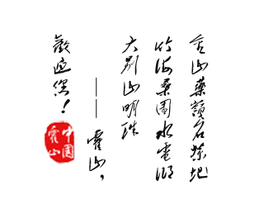

谢
谢
观
看!

